Slide 1
要求：
使用深度置信网，对选定的数据集进行数据融合处理，得到最终融合诊断结果。
数据集：
轴承故障数据集（美国凯斯西储大学电气工程实验室提供的滚动轴承振动信号数据）
MNIST数据集
数据预处理方法：
小波包分解（MATLAB）
主要复现论文：
The Optimized Deep Belief Networks With Improved Logistic Sigmoid Units and Their
Application in Fault Diagnosis for Planetary Gearboxes of Wind Turbines
目前进程：
已完成大致的复现内容（Python、TensorFlow）。

Slide 2
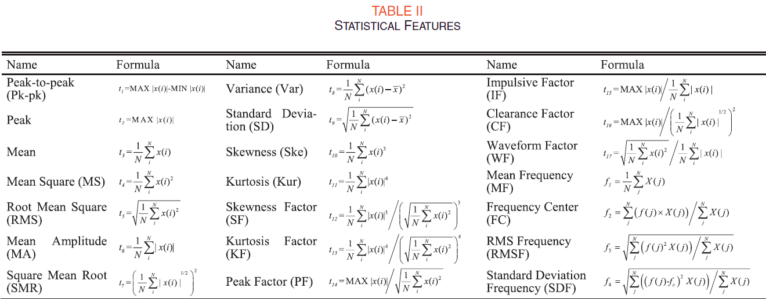
将数据分为ABCD四类，ABC对应不同负荷（0-2hp），D为三者总和。以2048个点的窗口处理数据，每种负荷的每种故障类型可得到50个，共10种故障类型，则共有1500条数据，此处参考了论文《基于DBN的故障特征提取及诊断方法研究》。根据下表计算每条数据的前17种特征（去噪后，暂未加上未去噪时的特征）。后4种可得到8种特征（频谱和包络谱）。

Slide 3
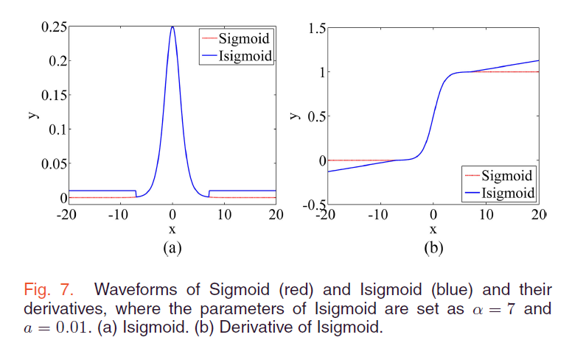
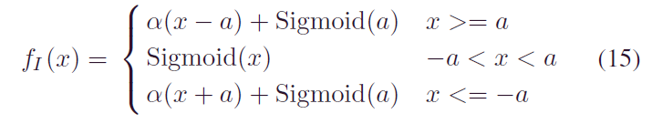
注：此处第三条应为Sigmoid(-a)
注：下图a与α标注相反，图a与图b对应内容相反

Slide 4
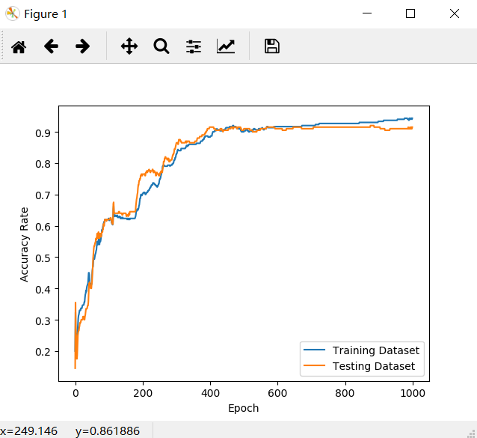
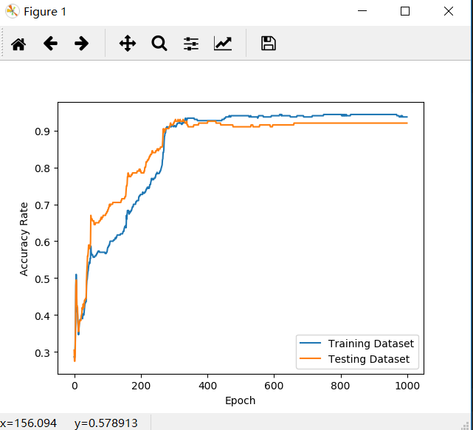
Sigmoid Isigmoid
训练集：94.3% 训练集：93.7%
测试集：91.5% 测试集：92%

Slide 5
不足与目标：
还未使用GRNN对数据进行处理，可能进行处理后，能够得到更高的正确率；
调整a与α的取值，得到更好的训练效果；
在调试代码的过程中发现自写的Sigmoid与自带的Sigmoid函数运行速度上存在较大差异；
目前只是大致走了流程，对于DBN的具体内容了解并不深入，因此应对DBN进行进一步的学习，在理解的基础上不断尝试优化。

